Slide 1
クラウド監視入門
徳重順哉

Slide 2
クラウド監視の3つの柱
・メトリクス：何が起きているのかを把握する (応答時間、メモリ使用率など)
・トレース： どこで起きているのかを知る (サービス間のリクエスト情報など)
・ログ： なぜ発生したのかを突き止める (エラーログなど)

Slide 3
本ハンズオンで使用
ベンダーロックイン回避
ログ特化(全文検索など)
サービス例
・メトリクス：CloudWatch Metrics Container Insights,Prometheus,Datadog Metrics
・トレース：AWS X-ray Grafana Tempo, Jaeger, Datadog APM
・ログ：CloudWatchLogs
FireLens (Fluent Bit/Fluentd),Grafana Loki,
Elastic Stack (Elasticsearch + Kibana)

Slide 4
OpenTelemetry（OTel）とは？ ・クラウドネイティブ時代の “可観測性の標準規格”
・CNCF（Cloud Native Computing Foundation）が策定
・ベンダーロックインを避けるための 共通 API / SDK / データ形式
・Logs / Metrics / Traces を 統一フォーマットで扱える
What is OpenTelemetry? | OpenTelemetry
Collectorとは？
役割：「集めて、加工して、届ける」仲介役
アプリケーションと観測ツール（AWS等）の間に入る
3つの主要機能（Pipeline）:
Receivers: アプリやインフラからデータを受け取る
Processors: データの加工（不要なログの除外、機密情報のマスク、属性の付与）
Exporters: データを適切な形式に変換して、CloudWatchなどに送信する
導入のメリット:
アプリ側に送信先の知識を持たせなくて済む（疎結合）
設定（YAML）を変えるだけで、コードを書き換えずに送信先を増やしたり変更したりできる

Slide 5
AWS X-Rayとは？
アプリケーション内部の処理を “可視化” するための分散トレーシングサービス。 リクエストがどのサービスを通り、どこで遅延やエラーが発生したかを サービスマップ と トレース で確認できる。
X-Ray トレースヘッダー X-Amzn-Trace-Id を使って追跡する
AWS X-Ray とは - AWS X-Ray
ADOT（AWS Distro for OpenTelemetry）とは？
OpenTelemetry（OTel）を AWS 向けに最適化した公式ディストリビューション。 アプリから収集した メトリクス・ログ・トレース を AWS の各サービス（CloudWatch / X-Ray / Prometheus / S3 など）へ 安全・効率的に送るための統合パイプライン。
AWS Distro for OpenTelemetry（ADOT）とは何か？
Grafanaとは？
メトリクス・ログ・トレースなどの観測データを “ダッシュボードとして可視化する” ためのオープンソースツール。 データを保持せず、外部データソースを読み取って表示することに特化している。
Technical documentation | Grafana Labs

Slide 6
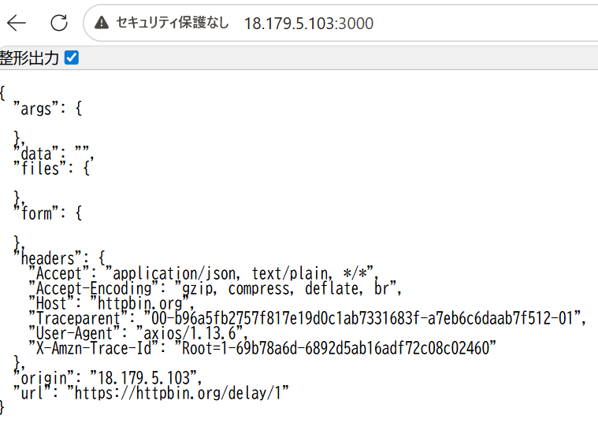
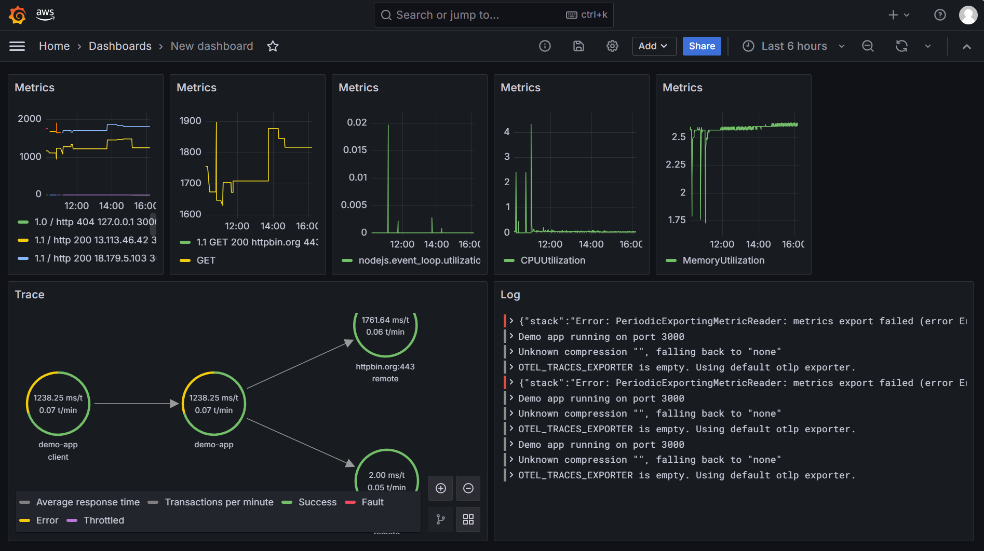
ここからハンズオン
外部 API（httpbin.org）にリクエストを投げるだけのシンプルな Node.js アプリに、 OpenTelemetry を組み込み、メトリクス・トレース・ログを可視化する
アプリにアクセスした結果
可視化した結果

Slide 7




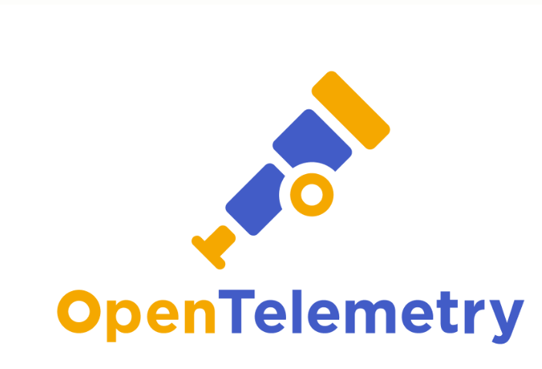



ユーザー(ブラウザ)
ログドライバー
CloudWatch Logs
Amazon Grafana
CloudWatch Metrics
httpbin.org
１秒遅延させるAPI
ADOT
サイドカーコンテナ
アプリの処理フロー
※本ハンズオンにおいては、メトリクスについては明示的にコーディングするが、X-Rayについてはほぼ自動
テレメトリーの観測フロー
X-Ray

Slide 8
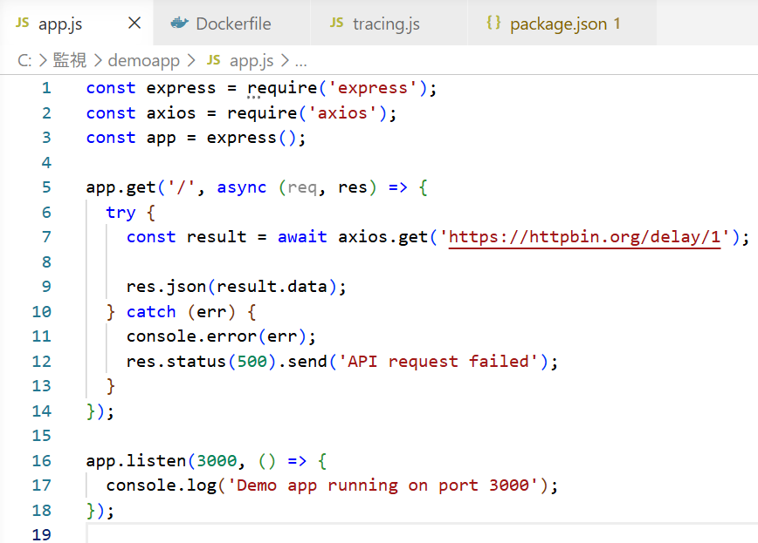
httpbin が提供する “指定秒数だけ応答を遅らせる” テスト用 API。 /delay/1 は 1 秒待ってからレスポンスを返す。

Slide 9
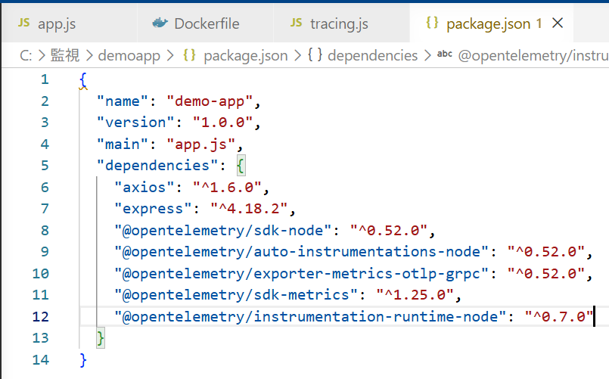
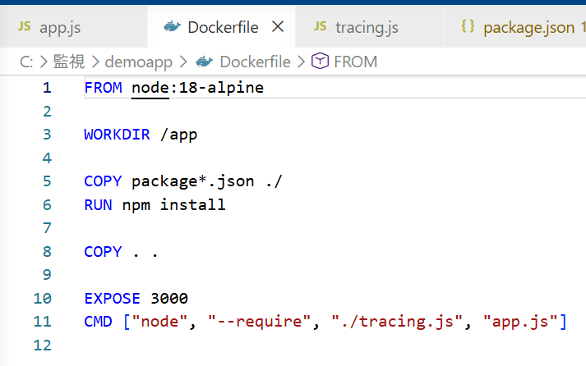

Slide 10
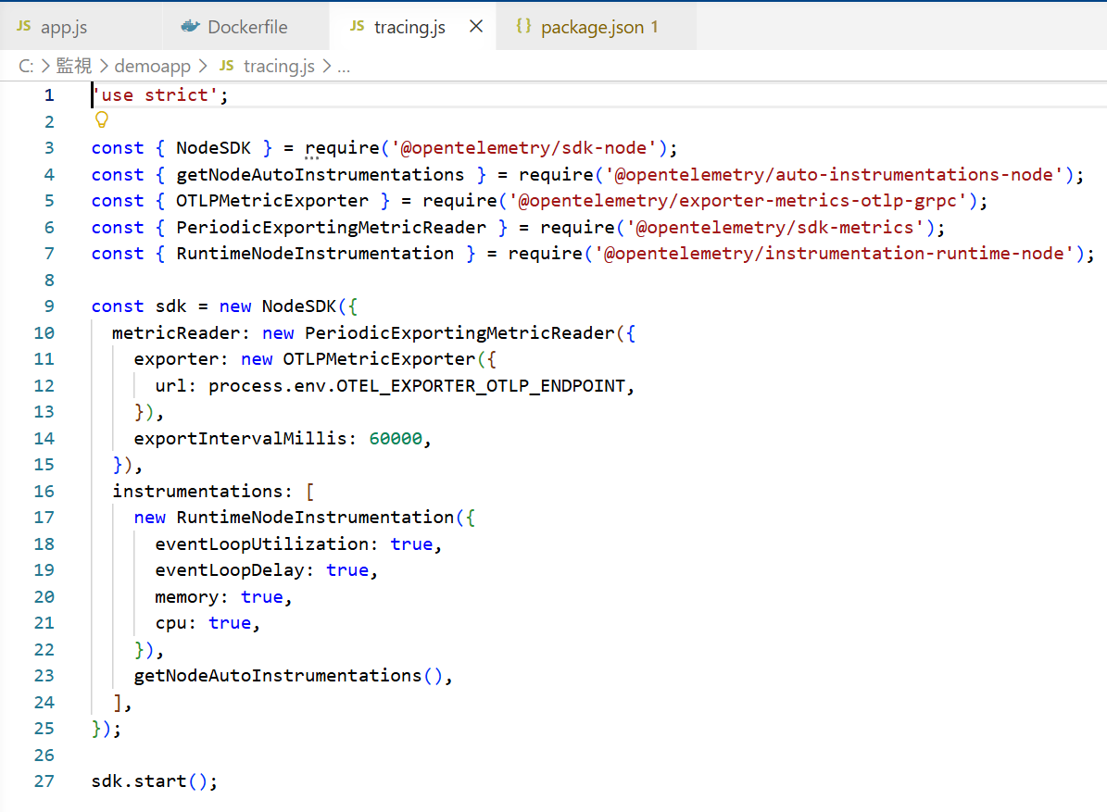
OpenTelemetry SDK を初期化し、 自動計測（HTTP など）＋ runtime 計測（event loop など）を有効化し、 メトリクスを OTLP で ADOT Collector に送る設定をしている。
コードはメトリクスしか明示的に送っていない。 しかし NodeSDK はデフォルトでトレースを OTLP 送信するため、 ADOT Collector がそれを受け取り、X‑Ray に変換している。

Slide 11
ローカルで Dockerイメージを作り、ECRにプッシュしてECSで使えるようにする
# 1. Docker イメージをビルド
docker build -t demo-app .
# 2. ECR 用にタグを付ける
docker tag demo-app:latest <AWS_ACCOUNT_ID>.dkr.ecr.<REGION>.amazonaws.com/<REPO_NAME>:latest
# 3. ECR にログイン
aws ecr get-login-password --region <REGION> \
| docker login --username AWS --password-stdin <AWS_ACCOUNT_ID>.dkr.ecr.<REGION>.amazonaws.com
# 4. ECR に push
docker push <AWS_ACCOUNT_ID>.dkr.ecr.<REGION>.amazonaws.com/<REPO_NAME>:latest

Slide 12
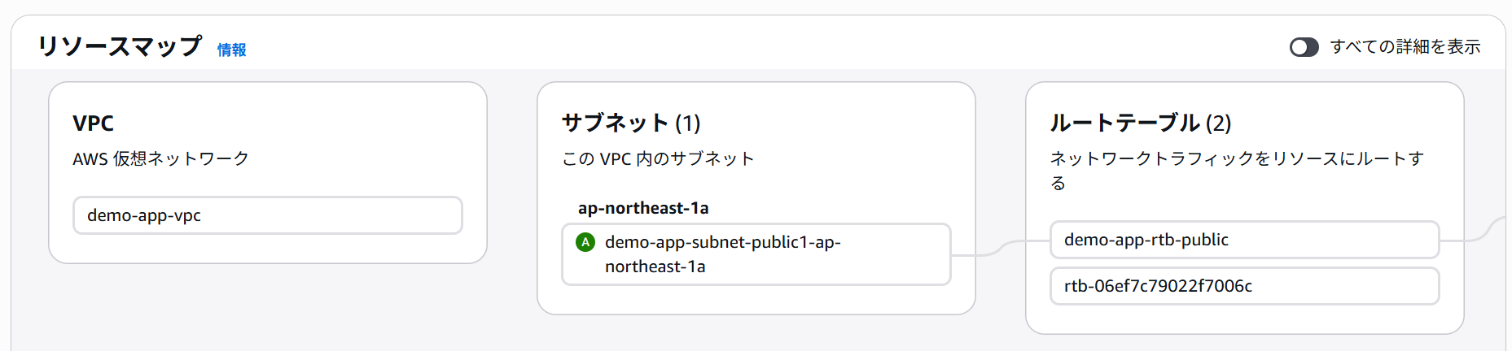
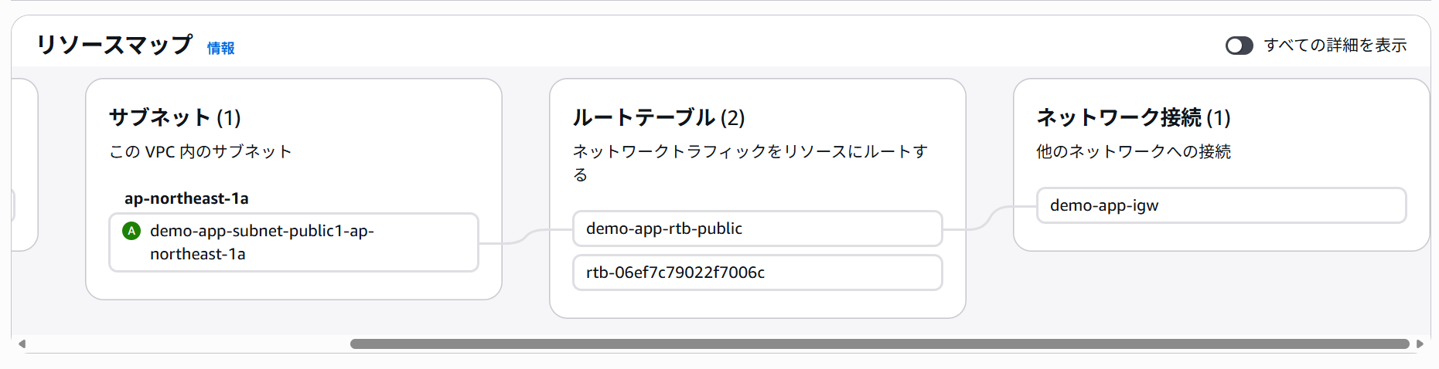
VPC関連準備

Slide 13
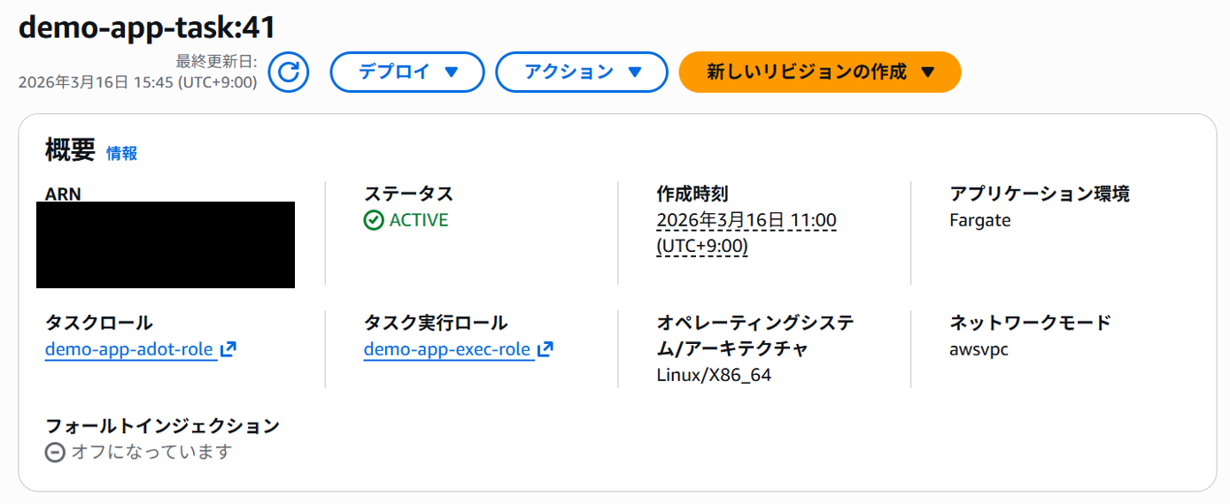
タスク定義

Slide 14
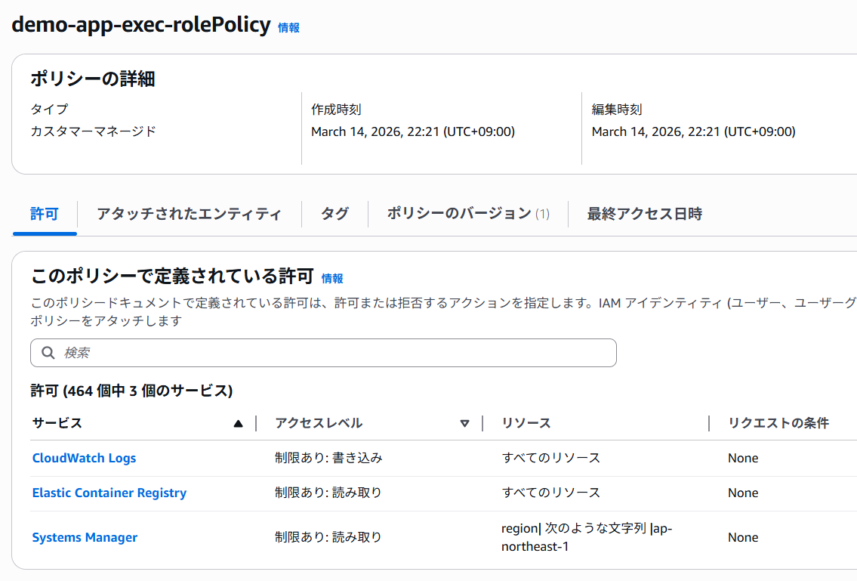
ECSのためのロール

Slide 15
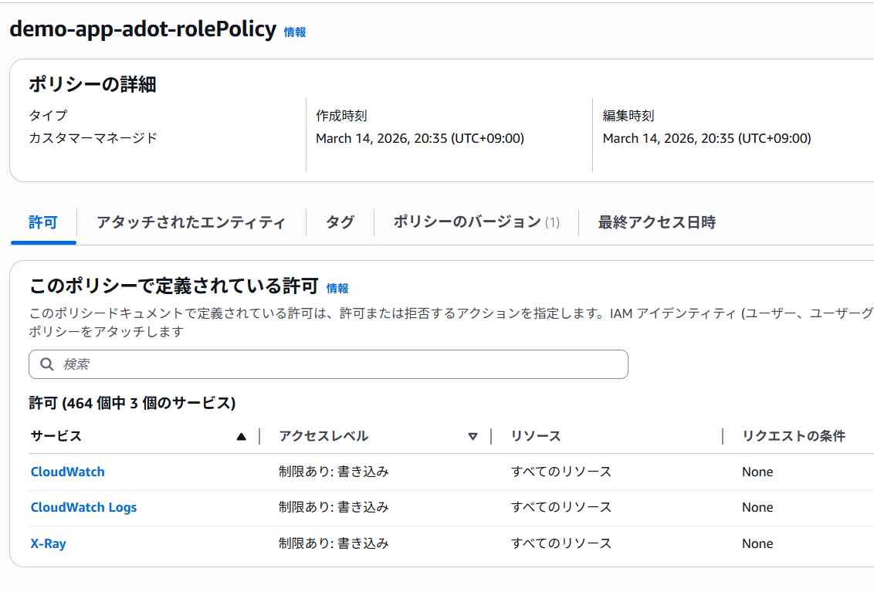
アプリ、コレクターのためのロール

Slide 16
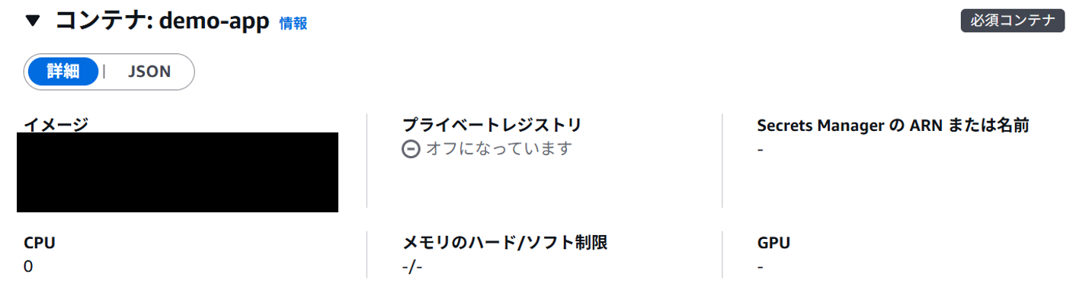
コンテナ(アプリ)
先ほど作成し、ECRにプッシュしたイメージ

Slide 17
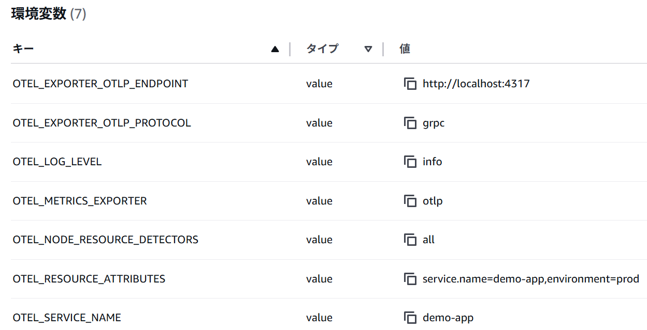
OpenTelemetry のデータ（メトリクス・トレース）を送る先（Collector）の URL

Slide 18
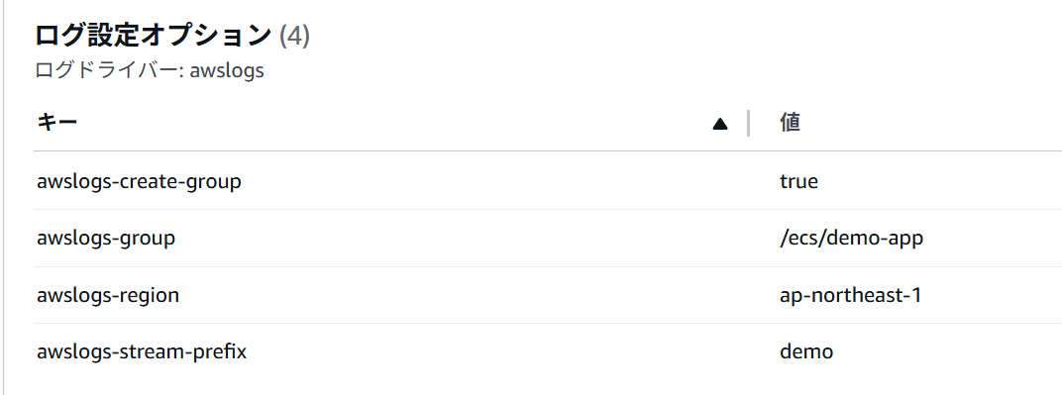

Slide 19
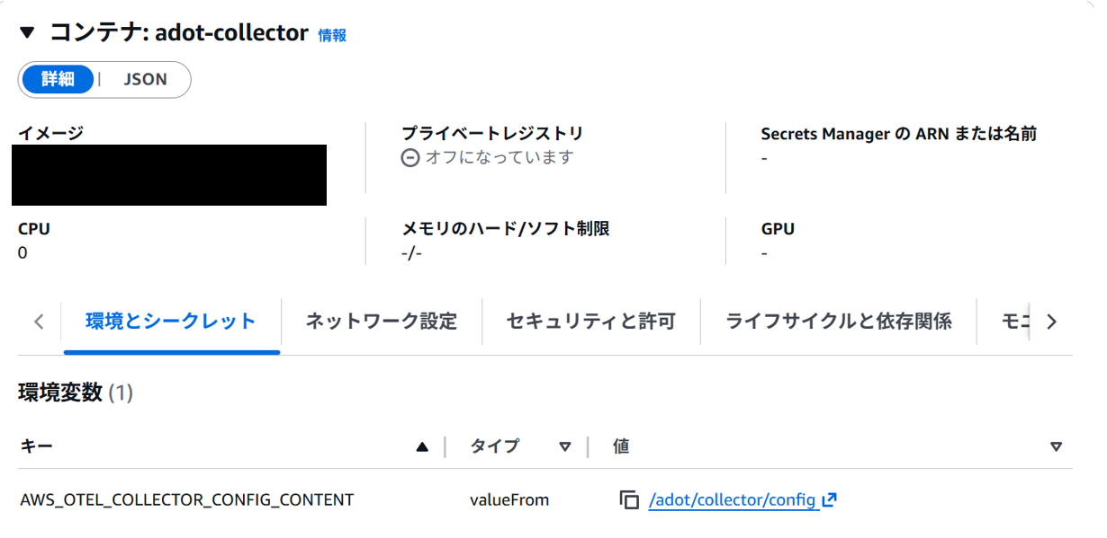
コンテナ(コレクター)
公式で提供されているイメージ、コレクターの設定を行うYaml

Slide 20
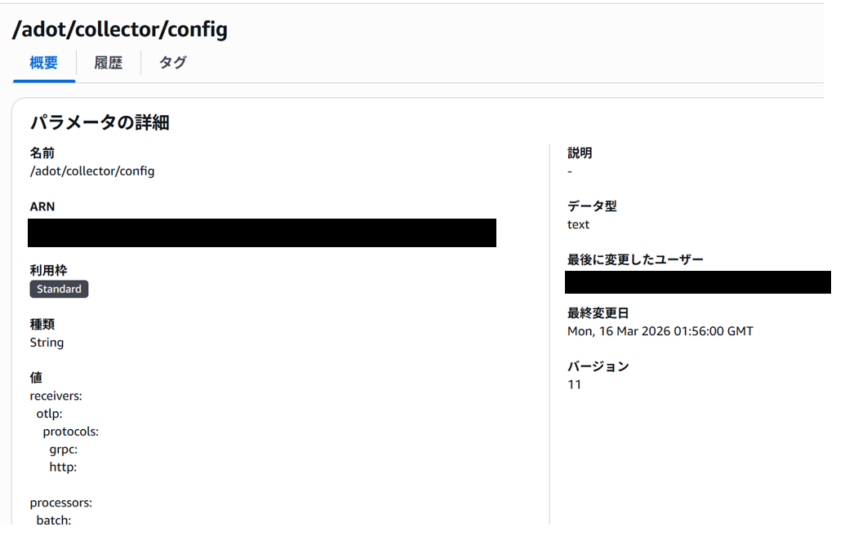
Yamlを環境変数として渡したいので、SSMパラメータを使用

Slide 21
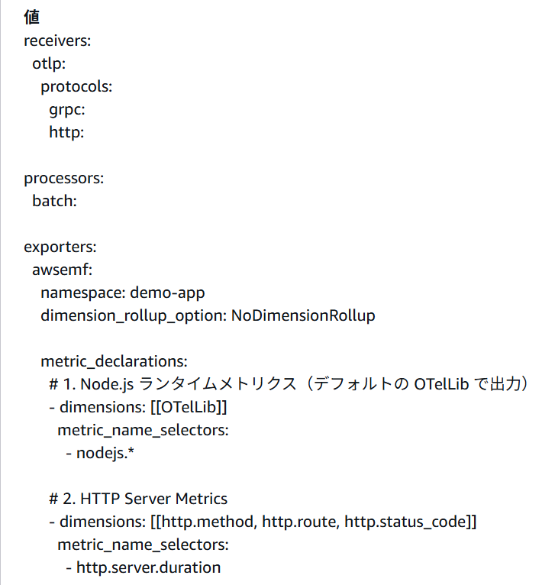
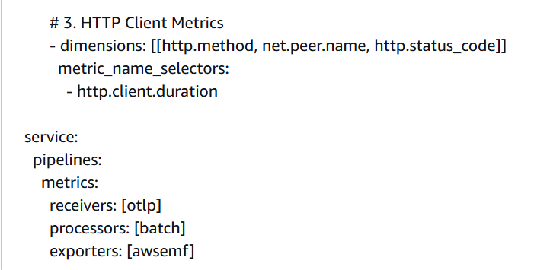
アプリから送られた OTLP メトリクスを Collector が受け取り、 CloudWatch Metrics（EMF）に変換して送信するためのパイプライン
X-Ray の設定は 公式 ADOT イメージに最初から入っている

Slide 22
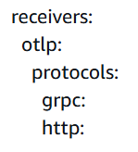

receivers（受信）
Collector が OTLP を受け取る設定
gRPC（4317）
HTTP（4318）
Node.js アプリは OTEL_EXPORTER_OTLP_ENDPOINT=http://localhost:4317 に送っているので、ここで受信される
processor（加工）
大量の小さいリクエストにならないように、 まとめて送るための必須設定

Slide 23
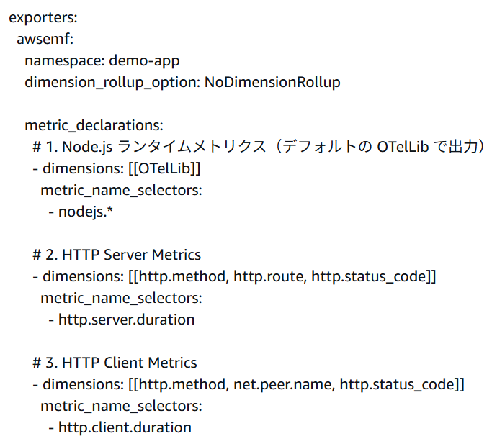
exporters（送信）
OTLP で Collector に届いたメトリクスの中から、 CloudWatch に送るメトリクスと、そのディメンション（タグ）を “選別して明示的に指定する” ための設定
どのメトリクスを送るか（metric_name_selectors） どの属性をディメンションとして使うか（dimensions）
ディメンションに使えるのは “OTLP に含まれている属性だけ

Slide 24
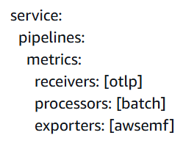
service（パイプライン定義）

Slide 25
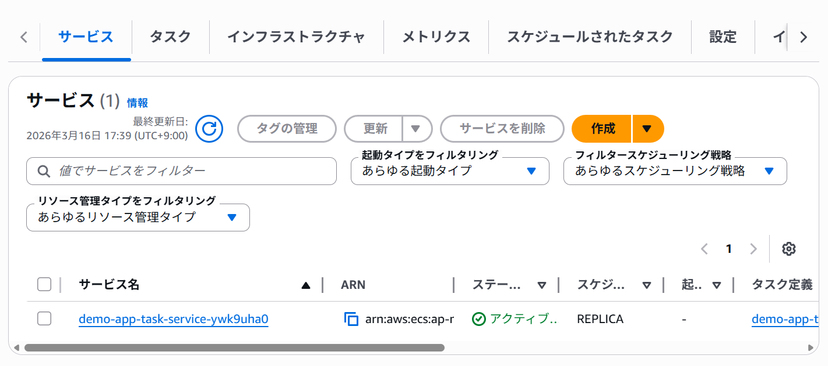
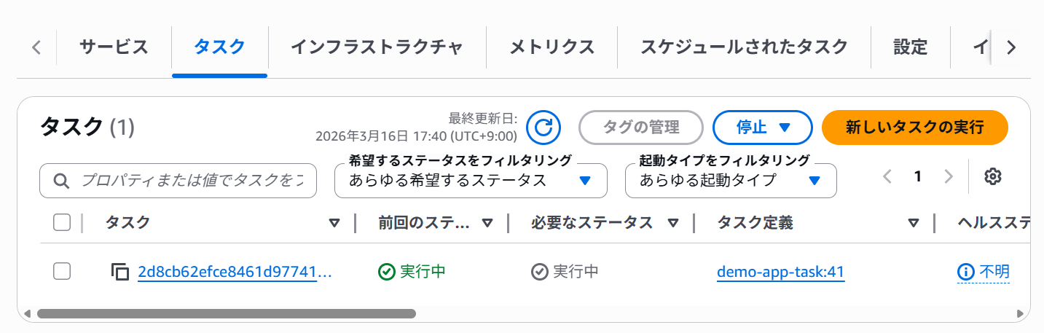
ECSサービス実行

Slide 26
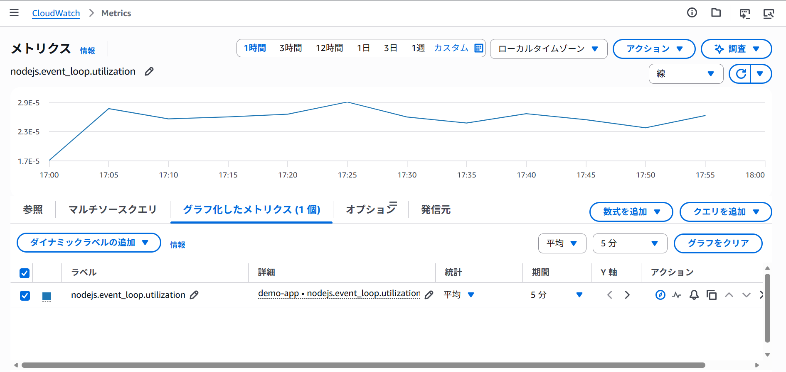
CloudWatchを確認

Slide 27
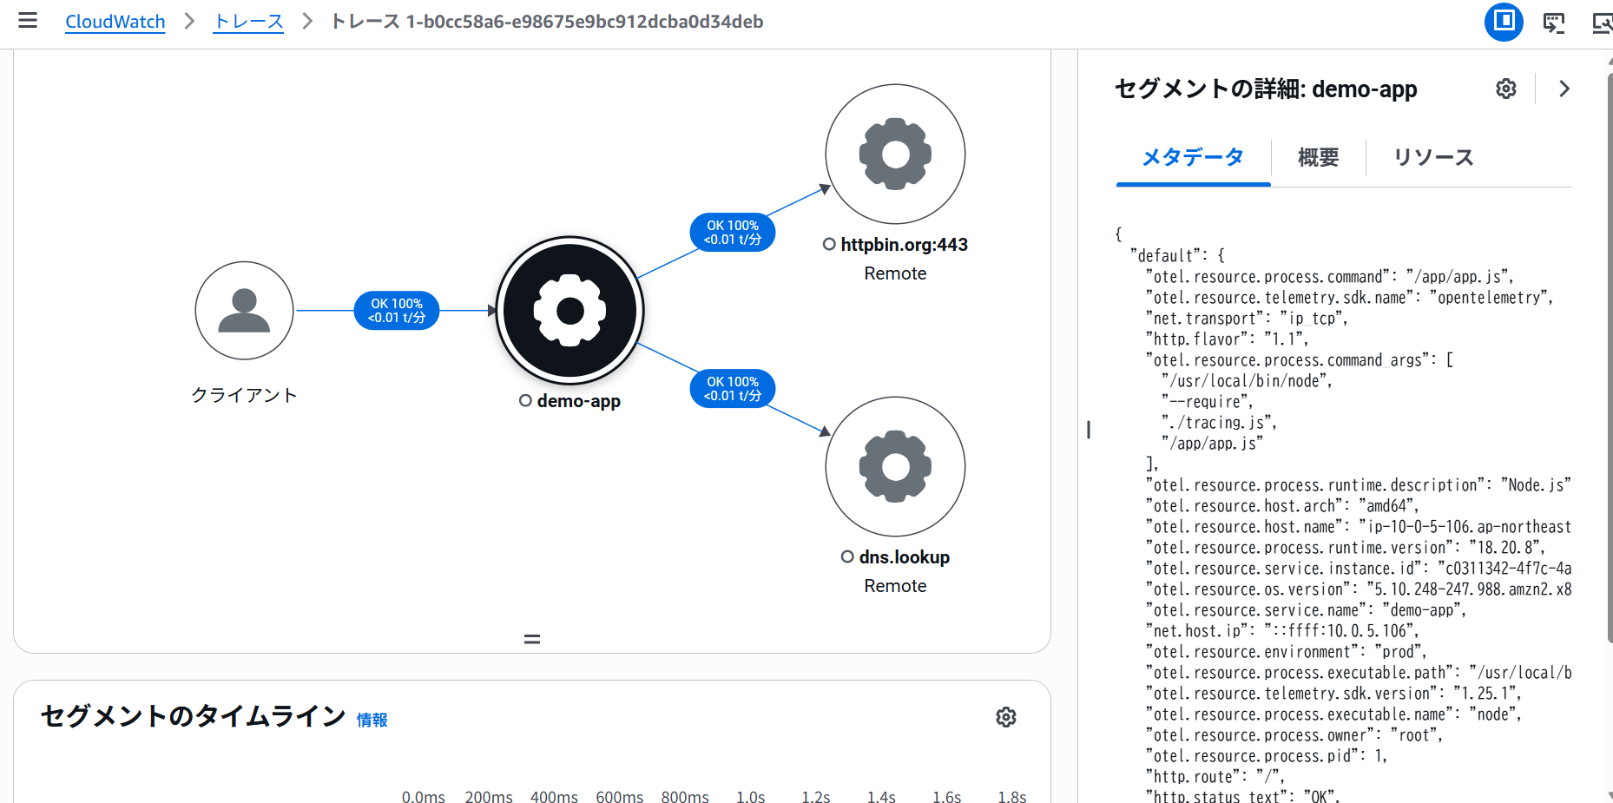

Slide 28
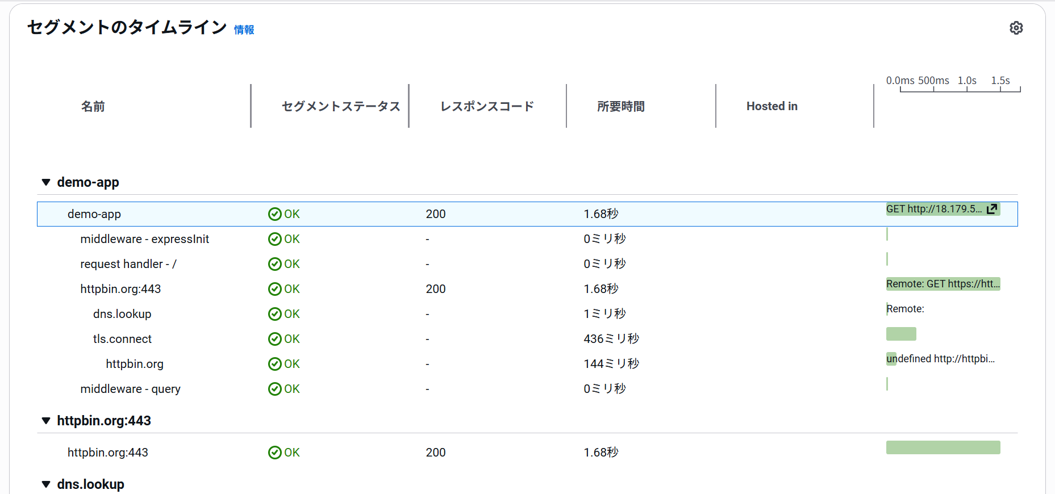

Slide 29
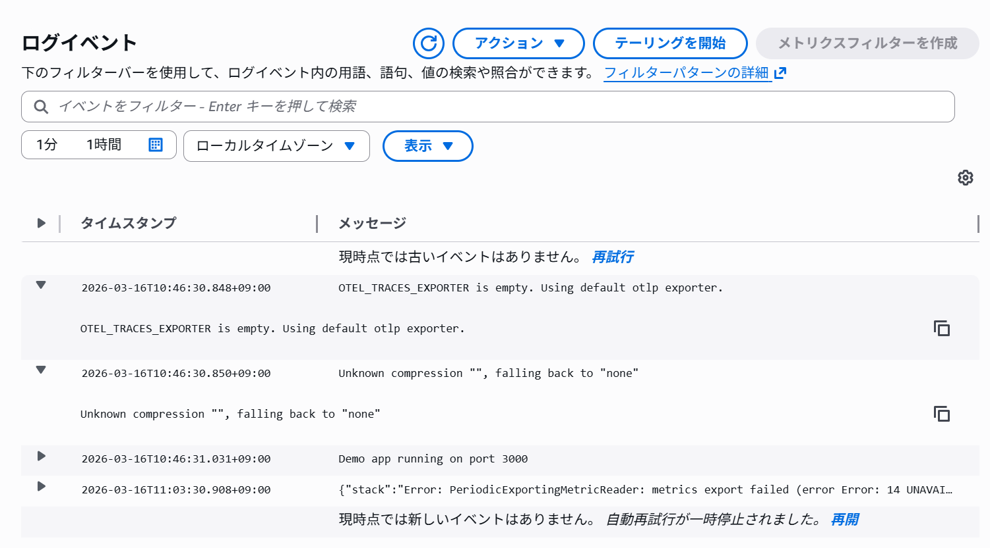

Slide 30
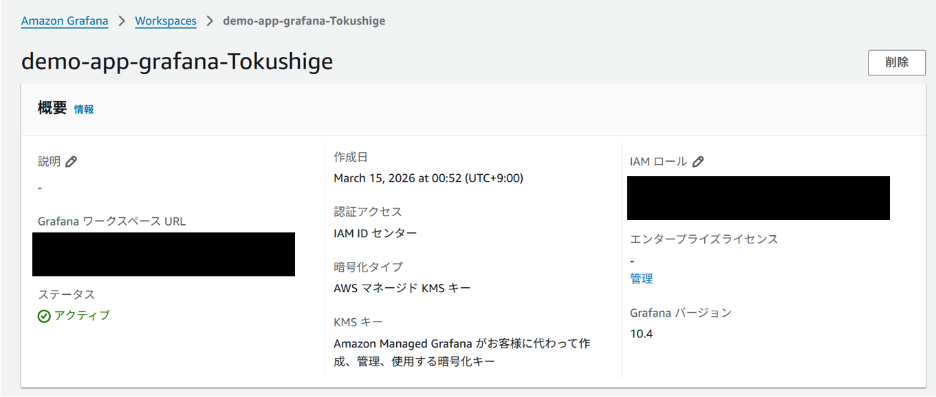
Amazon Grafanaに統合、可視化

Slide 31
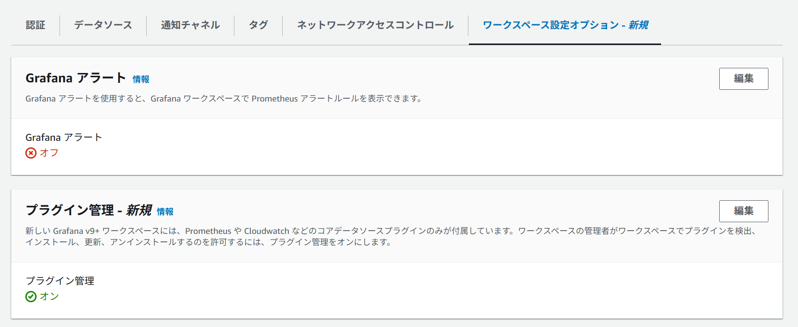
X-Rayと統合する場合は、プラグインが必要なので、必ずオンにすること

Slide 32
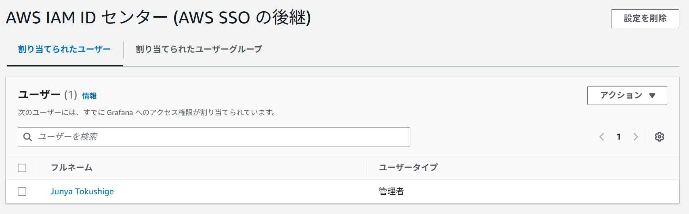
GrafanaのユーザーはIAM Identity Centerで管理
※ IAM Identity Centerの初回有効化にルートユーザーが必要

Slide 33
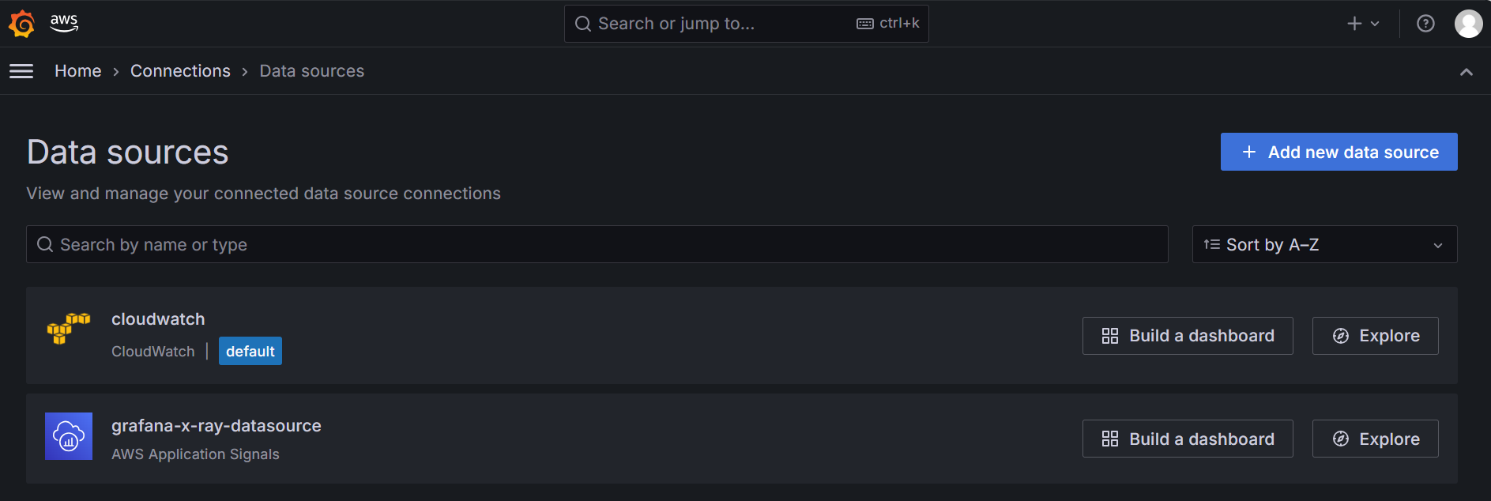
後はGrafanaで操作するだけ
データソースを設定し、ダッシュボードを作る

Slide 34
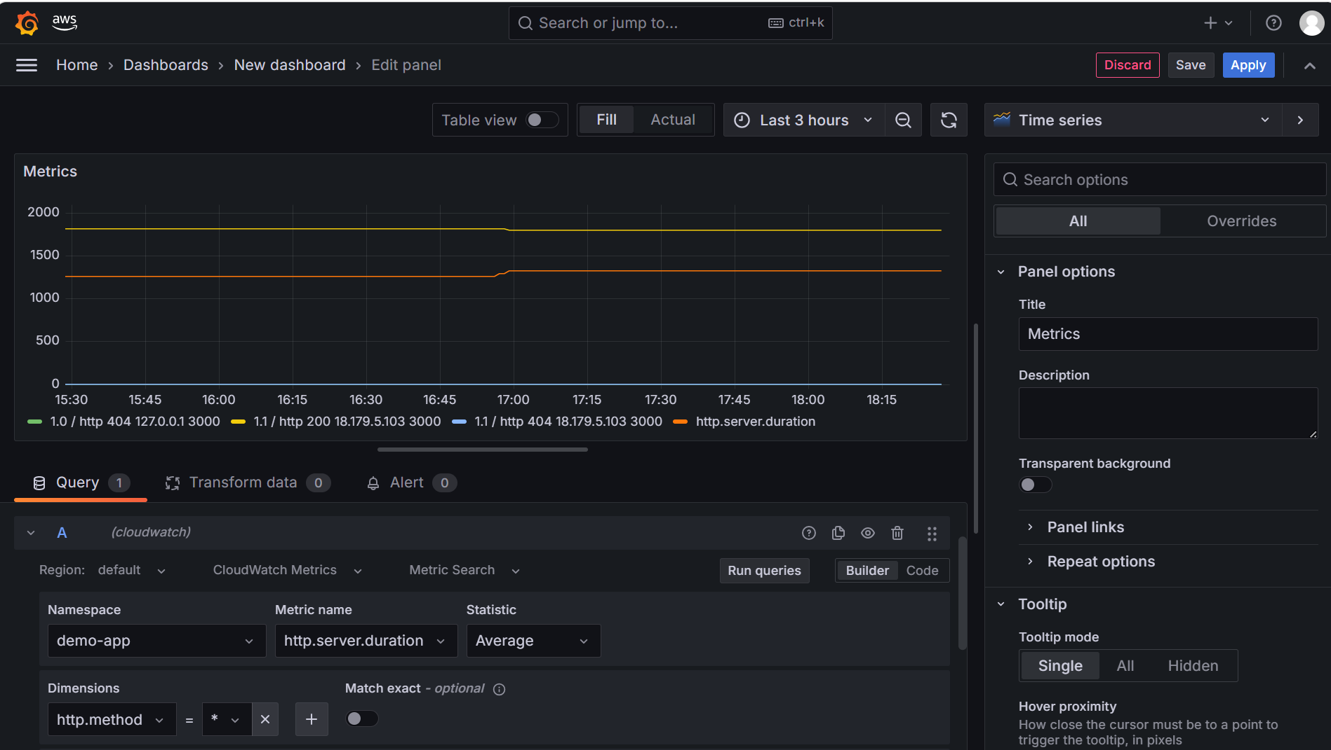

Slide 35
完成

